Slide 1
مقرر التصميم الرقمي 1-2
( السنة الثالثة ) مسار عام
الفصل الدراسي الثاني
المعلمة : نجود دحمان

Slide 2
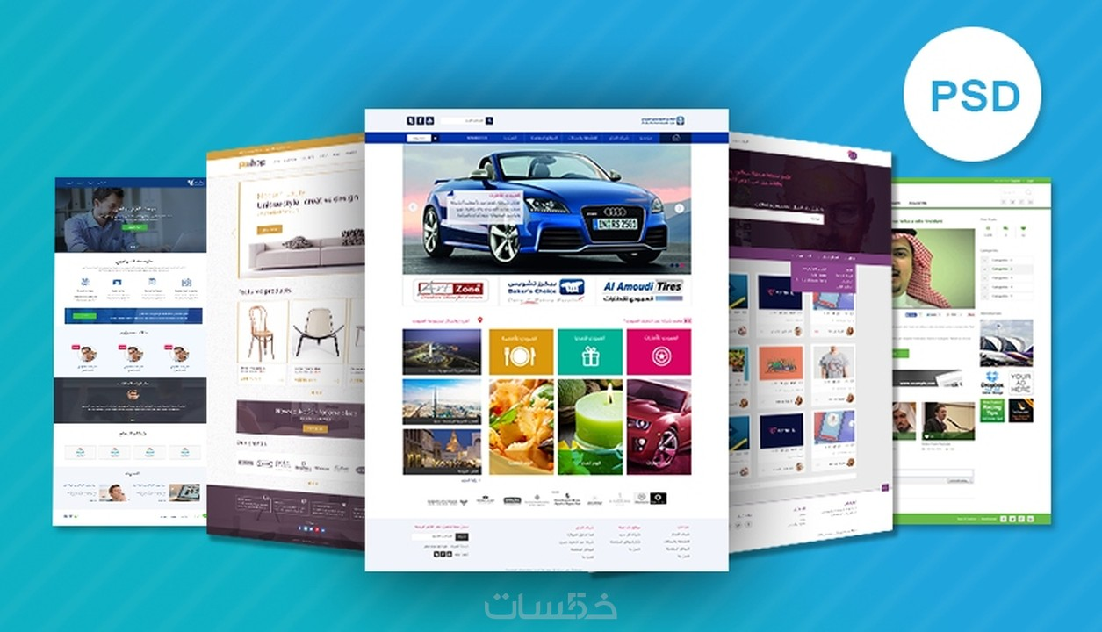
الفصل السادس
تصميم واجهات الموقع الإلكتروني
Web Site Interface Design UX UX UI

Slide 4
الدرس الثاني
الخطوات الإجرائية الأساسية لتصميم واجهات الموقع الإلكتروني

Slide 5
أهداف الموضوع
تطبيق الخطوات الإجرائية لبدء العمل في أحد برامج تصميم واجهة المستخدم UI
1
تطبيق الخطوات الإجرائية للتعامل مع الأدوات الأساسية لبرنامج تصميم واجهة المستخدم UI
2

Slide 6
الهدف الأول
أن يكون الطلبة قادرين على تطبيق الخطوات الإجرائية
لبدء العمل في أحد برامج تصميم واجهة المستخدم UI .
1

Slide 7
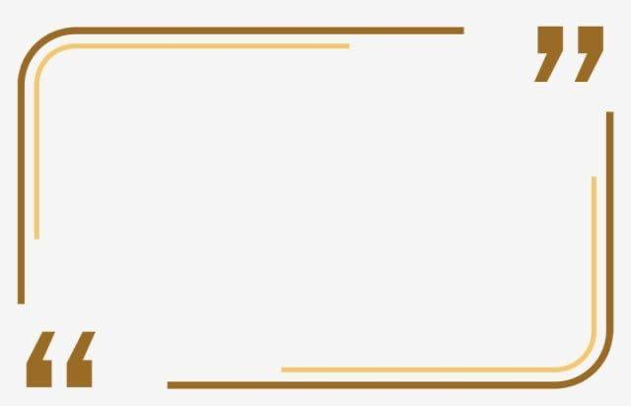
(1)
معرفة بعض أنظمة تصميم واجهات الموقع UI

Slide 8
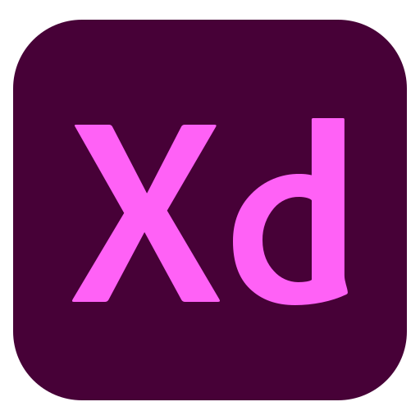
أنظمة تصميم واجهات الموقع UI | مصمم واجهة المستخدم UI | مدفوع/ مجاني
Adobe XD | تعد منصة Adobe XD من المنصات الشاملة لتصميم واجهة الموقع بما تتميز به فهي تمكن من التصميم التعاوني والنماذج الأولية Prototype الواقعية. | مدفوع مع تجربة لمدة أسبوع
Figma | تمكن من التصميم السريع وعمل النماذج الأولية والتعاون مع مصممين آخرين، ويتميز بسهولة استخدامه كما يحتوي على أداة السبورة البيضاء على الإنترنت من أجل التفكير التعاوني والعصف الذهني وورش العمل. | مدفوع
Sketch | تقدم منصة Sketch تصميماً لكل من واجهة المستخدم UI وتجربة المستخدم UX، ويمكن من خلالها استخدام الرسم، والتخطيط الشبكي، وعمل النماذج الأولية، وعمل التعديلات النهائية للتصميم. | مدفوع مع تجربة مجانية لمدة شهر

Slide 9
(2)
الخطوات الإجرائية لبدء العمل في أحد برامج تصميم
واجهة الموقع UI

Slide 10
أولاً: تسجيل الدخول على creativecloud.adobe.com/apps
تعد حزمة Adobe Creative Cloud
مكتبة متكاملة لأدوات التصميم وإدارة الملفات وعرضها من خلال مكتبات ومستندات ســحابية ونماذج أولية وأعمال إبداعية
ولبدء العمل على برنامج Adobe XD
أحد البرامج التي تســاعد في تصميم واجهة الموقع
أو التطبيقات.

Slide 11
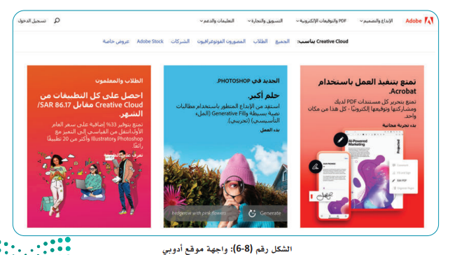

Slide 12
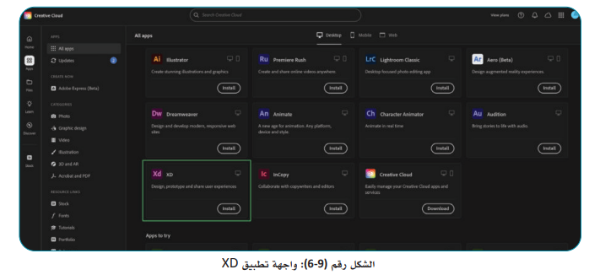
ثانيًا: اختيار تثبيت (أو تنزيل) تطبيق XD من بين التطبيقات.

Slide 13
برنامج أدوبي إكس دي Adobe XD

Slide 14
يعــد برنامج Adobe XD
من البرامــج المميزة لتصميم الواجهات للمواقــع أو التطبيقات
وظهرت النســخة الأولى منه في عام 2015 م
بغــرض تدعيم عملية التصميم الرقمي للواجهات
ببرنامج يســهل العمــل على مصممي واجهات المســتخدم
فمصمم واجهــة المســتخدم UI Designer
لا يقوم ببرمجة الموقع وكتابة النص البرمجي
لأنها من عمل مصمم تجربة المســتخدم

Slide 15
مميزات مثالية لبرنامج
Adobe Design XD

Slide 16
يدعم Adobe XD حاجة المصممين لإنشاء الرسم اليدوي مما يزيد من سهولة ومرونة التعامل مع البرنامج.
يمكن الاستفادة من مميزات البرنامج في النسخة المجانية المحدودة والتدرب على كافة المزايا التي يقدمها البرنامج.
التركيز على واجهات المستخدم والتخصص في تصميمها بتوفير مساحة عمل مبسطة وفعالة.

Slide 17
أدوات التعديل تعتمد على السحب والافلات مع عدد غير محدود من اللوحات الفنية.
يدعم وظائف الرسوم المتحركة والفيديو وتأثيرات الحركة.
يسمح بمشاركة النماذج الأولية التفاعلية والأصول مع المطورين.

Slide 18
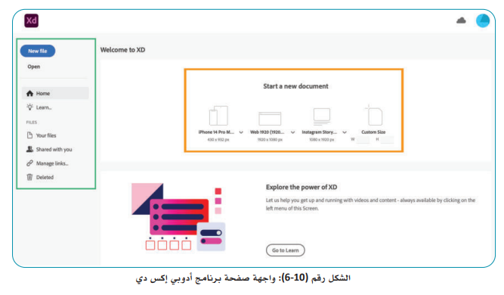
ثالثًا: التعريف بواجهة صفحة برنامج Adobe XD

Slide 19
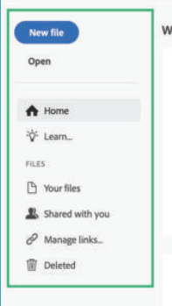
ملف جديد: file New لإنشاء مشروع جديد
فتح: Open مشروع سابق.
الرئيسية: Home شاشة بدء البرنامج.
التعلم: Learn مكتبة رقمية تتضمن الشروحات التطبيقية.
الملفات: Files
ملفك الخاص: file Your الملفات التي قمت بإنشائها.
الملفات المشتركة: you with Shared الملفات التي اشتركت فيها مع مصممين آخرين.
إدارة الروابط: links Manage إدارة جميع الروابط في حسابك.
المحذوفــات: Deleted الملفــات المحذوفة، وعند عدم اســتعادتها خلال شــهر من حذفها فإنها تحذف بشــكل تلقائي من البرنامج

Slide 20
رابعا: إنشاء ملف جديد في برنامج Adobe XD.
لإنشاء ملف جديد New Document
من خلال تحديد أحد اللوحات الفنية Art Board:
واجهة تطبيقات الأجهزة الذكية.
واجهة موقع إلكتروني.
واجهة وسائل التواصل الاجتماعي.
واجهة بحجم مخصص.

Slide 21
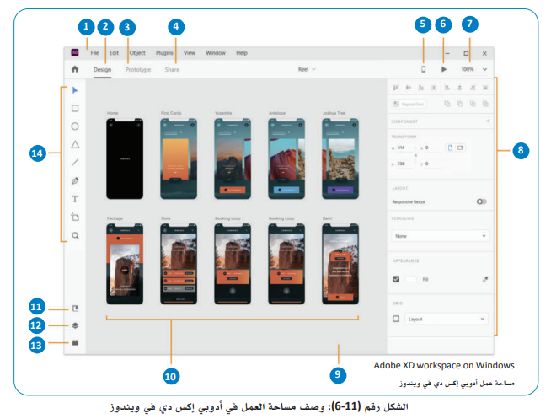
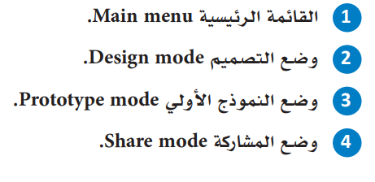
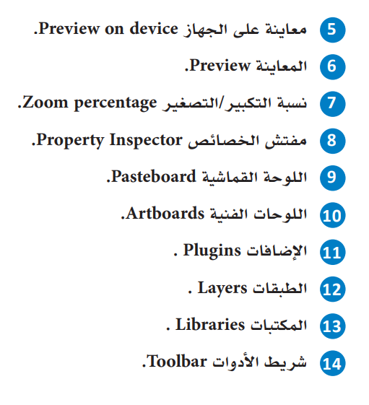
خامسًا: التعرف على مساحة العمل Workspace

Slide 22
الهدف الثاني
أن يكون الطلبة قادرين على تطبيــق الخطوات الإجرائية للتعامل مع الأدوات الأساسية لبرنامج تصميم واجهة المستخدم UI
2

Slide 23
الخطوات الإجرائية للتعامل
مع الأدوات الأساسية لبرنامج Adobe XD

Slide 24
أولاً: التعامل مع الأدوات الأساسية في برنامج Adobe XD
ثانيا: التعامل مع المخطط الهيكلي Wire Frame
ثالثاً : التعامل مع الطبقات Layers

Slide 25
أولاً: التعامل مع الأدوات الأساسية في برنامج
Adobe XD

Slide 26
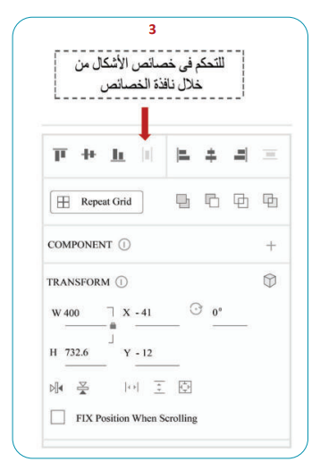
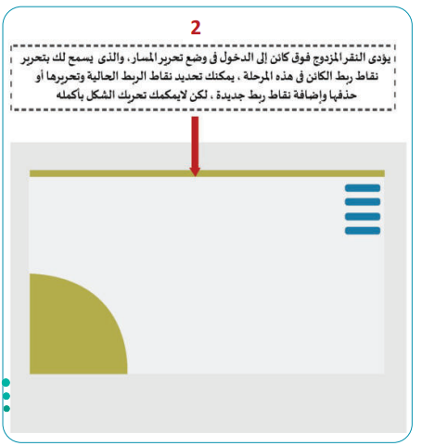
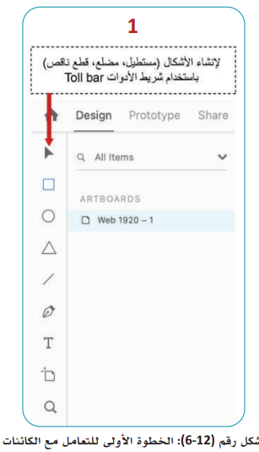
أ- التعامل مع الكائنات

Slide 27
ب- التعامل مع أدوات الرسم Line ,PIN

Slide 28
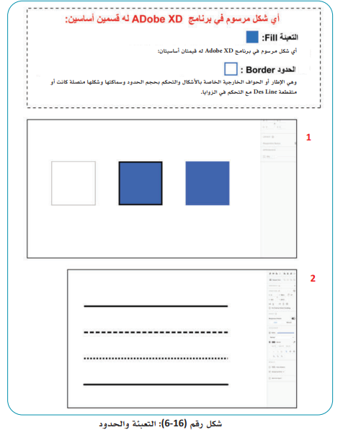
ج - التعامل مع الحدود، التعبئة، الخطوط المتقطعة

Slide 29
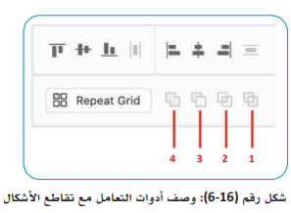
د - التعامل مع تقاطع الأشكال
من الخيارات التي تســاعد في التصميم في صفحات الويب لرســم الأشكال المختلفة مثل الأيقونات أو الأزرار، وهناك بعض الخصائص المساعدة في برنامج
Adobe XD تسهل عملية التصميم

Slide 30
مهمة أدائية

Slide 31
تقويم ختامي
تقدم منصة Figma تصميماً لكل من واجهة المستخدم UI وتجربة المستخدمUX
يدعم برنامج Adobe XD وظائف الرسوم المتحركة والفيديوهات وتأثيرات الحركة
يمكن عمل اتحاد للأشكال أو تقاطعات مختلفة في برنامج Adobe XD

